Slide 1
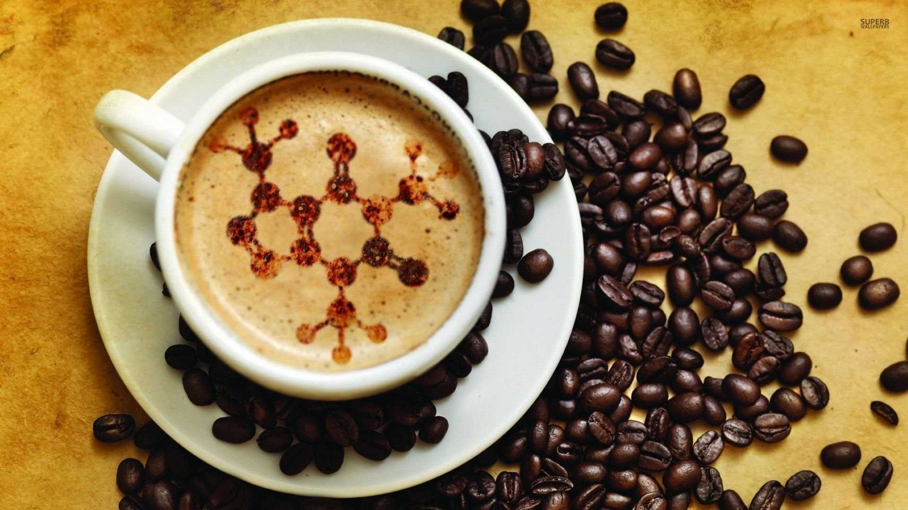
Изучение содержания кофеина в кофе с разных мест произрастания
Дроздова Дарья, 10 «В»

Slide 2
Актуальность
Кофе находится на третьем месте среди самых популярных напитков в мире. Многие привыкли начинать свой день с чашечки бодрящего кофе, ведь этот напиток любят не только за неповторимый вкус и аромат, но и за бодрящие свойства, которые придаёт ему кофеин.

Slide 3
Гипотеза
Количество кофеина в кофе с разных мест произрастания различается.
Цель
Определить, зависит ли содержание кофеина от места произрастания кофе.

Slide 4
Для достижения поставленной цели были сформулированы следующие задачи:
Рассмотреть химический состав кофе.
Ознакомиться с разными сортами кофе, местами выращивания кофе и разницей условий между ними.
Изучить методы анализа кофеина.
Выделить кофеин из зерен кофе с разных мест произрастания и сравнить его количество.

Slide 5
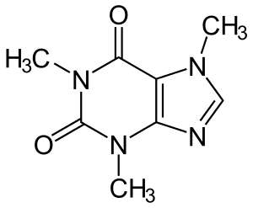
Кофеин
Кофеин был открыт в 1819 году немецким химиком Фердинандом Рунге
В кофе содержится от 0,6 до 2,4% кофеина.
Кофеин возбуждает центральную нервную систему, а конкретно, стимулирует процессы возбуждения в коре головного мозга. Также под воздействием кофеина ускоряется сердечная деятельность и поднимается кровяное давление.

Slide 6
Остальные компоненты, входящие в состав кофе
Тригонеллин
C₇H₇NO₂
Хлорогеновая кислота
C₁₆H₁₈O₉
Танин
Минеральные вещества
C₇₆H₅₂O₄₆
Сахароза
C₁₂H₂₂O₁₁
Кафеоль
более 220 компонентов

Slide 7
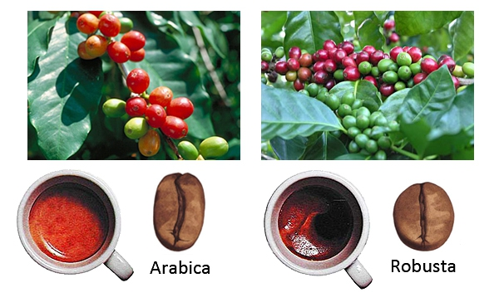
Арабика – наиболее известный сорт кофе

Slide 8
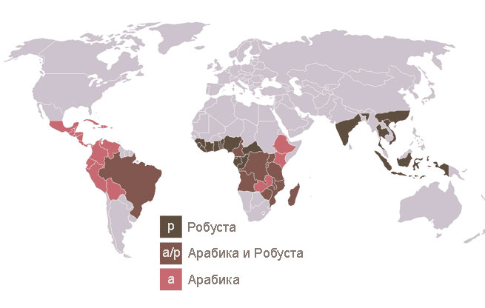
Места произрастания кофе

Slide 9
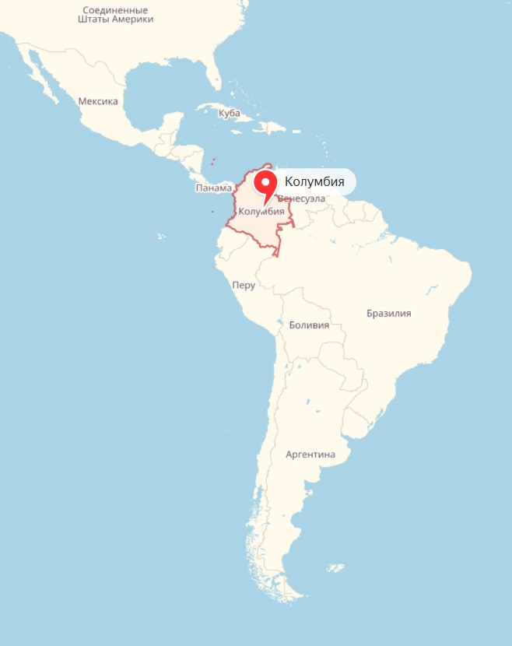
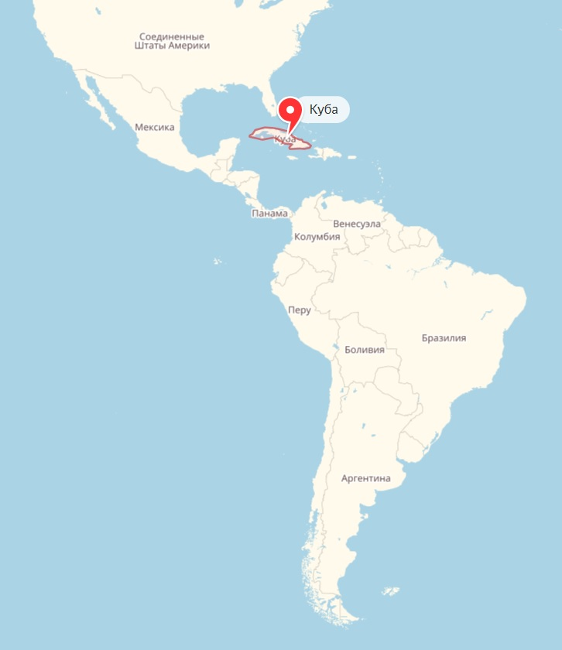
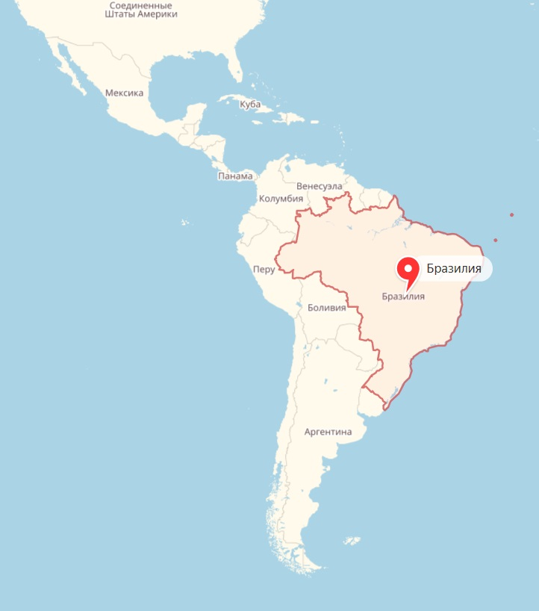
Кофе для эксперимента
Куба
Колумбия
Бразилия

Slide 10
Литература
Арабика и робуста - различия // Kofella URL: http://kofella.net/sorta-kofe/arabika-i-robusta-razlichiya.html (дата обращения: 27.12.2017).
Бразильский кофе // Kofella URL: http://kofella.net/sorta-kofe/brazilskiy-kofe.html (дата обращения: 27.12.2017).
Вольпер И. Душа кофе // Химия и Жизнь. 1975. №11.
Колумбийский кофе // Kofella URL: http://kofella.net/sorta-kofe/kolumbiyskiy-kofe.html (дата обращения: 27.12.2017).
Кофеин // Formula Info URL: http://formula-info.ru/khimicheskie-formuly/k/formula-kofeina-strukturnaya-khimicheskaya (дата обращения: 27.12.2017).

Slide 11
Кубинский кофе // Kofella URL: http://kofella.net/sorta-kofe/kubinskiy-kofe.html (дата обращения: 27.12.2017).
Химический состав и пищевая ценность кофе // Kivahan URL: http://kivahan.ru/himicheskij-sostav-pishhevaya-cennost-kofe/ (дата обращения: 18.05.2017).
Химический состав кофе // Энциклопедия кофе URL: http://www.sweetcoffee.ru/coffee11.shtml (дата обращения: 18.05.2017).
Химия кофе // О кофе URL: http://aboutcoffee.info/ (дата обращения: 27.12.2017).

Slide 12
Спасибо за внимание!

